Slide 1
Микрообучение по охране труда,
которое сотрудники реально проходят
1 / 17
Notes:
Не начинать с истории компании. Назвать клиента. Цель встречи — решение по пилоту.

Slide 2
КОНТЕКСТ
Как обычно выглядит обучение ОТ в компании в 2026 году
Сейчас
Проблемы
Типовой сценарий
• Численность / филиалы: 1000
• Обучаем в год: 2000 чел-программ.
• Формат: очно / LMS / тренинги
Трудопотери: более 32 000 чел/часов
• Просрочки у одних и избыточность обучения у других
• Формальный допуск
• Текучка и повторное обучение
Процесс обучения не приводит к снижению травм и нарушений
• Компании идут в дорогую автоматизацию, требующую постоянной доработки
Постоянный контроль и администрирование
Откладываем поиск решения «на потом» до первого крупного прецендента
2 / 17

Slide 3
ПРОБЛЕМА 1
Сотрудник «прошёл курс» — и на следующий день работает как раньше
• 8–40 часов раз в год ≠ навык в момент риска
• Программы плохо адаптированы под специфику работ или вообще не адаптированы
Знания выветриваются между проверками знаний (процент остаточных знаний низок)
• Куратор видит факт прохождения, не видит вовлечённость
ДВА ФОРМАТА
Длинный курс
раз в год — галочка
5–15 минут
в рабочий день — привычка
3 / 17
Notes:
Связка: формат длинного курса против ежедневного микроблока.

Slide 4
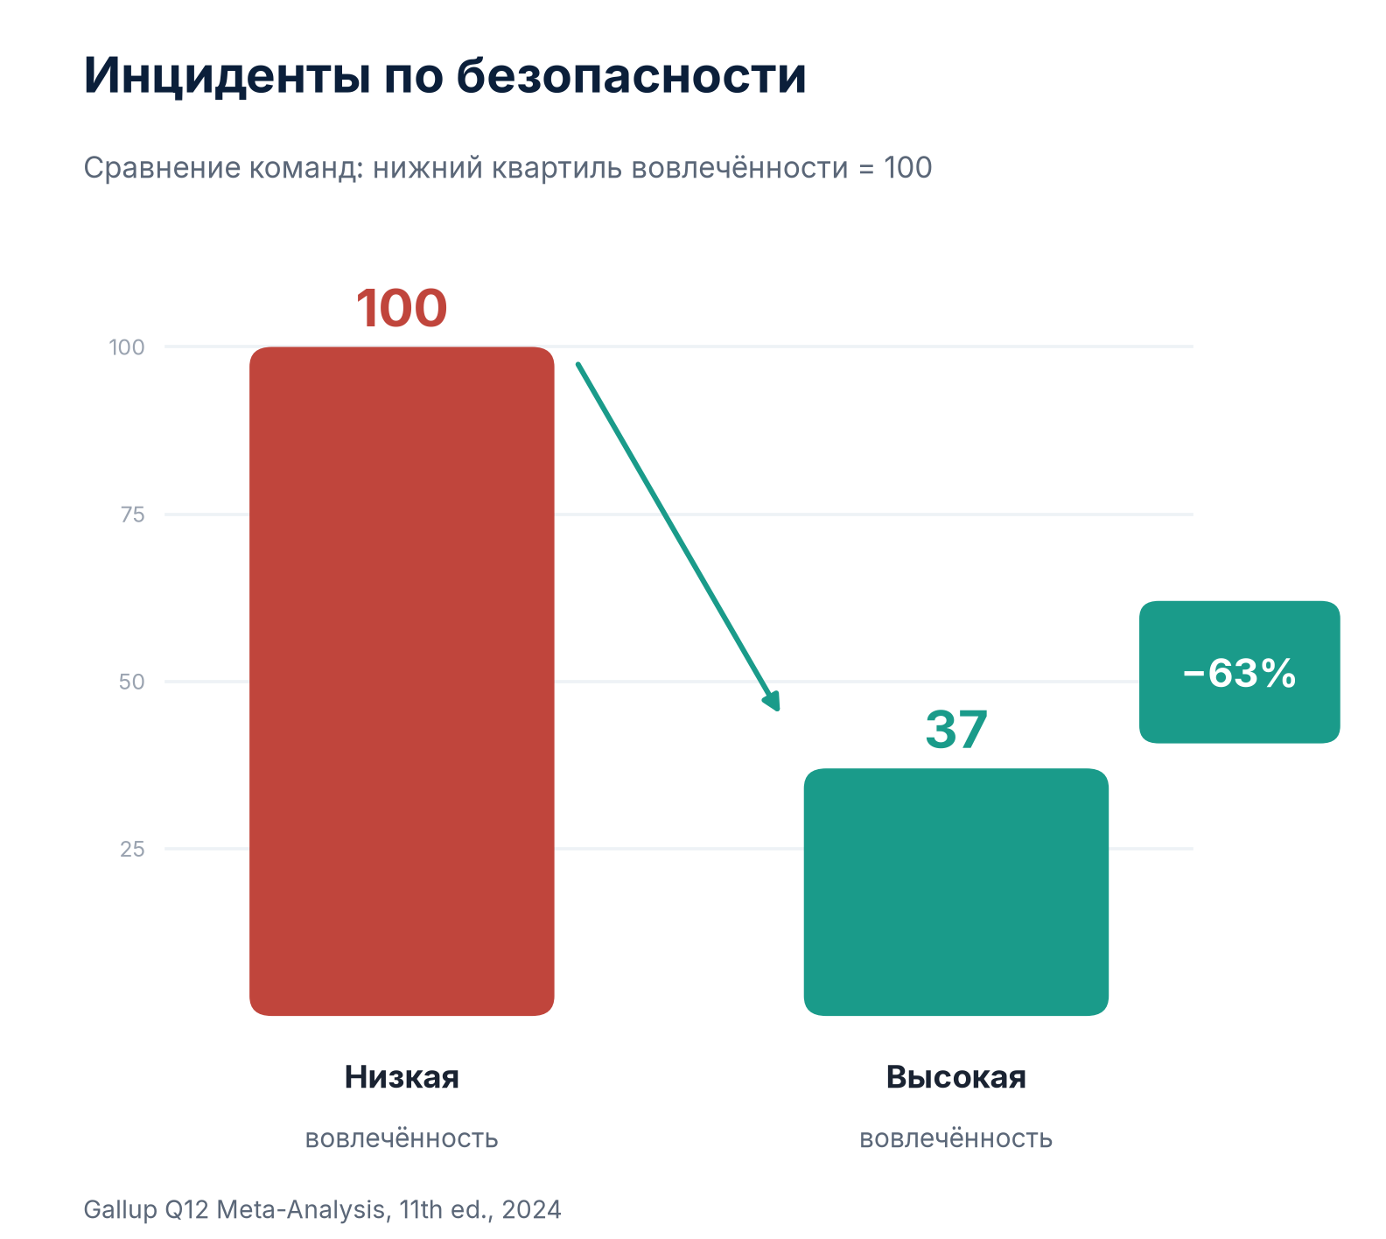
ПРОБЛЕМА 2
Если обучение не измеряется каждый день, им нельзя управлять
20%
−63%
работников в мире вовлечены в рабочий процесс
инцидентов у работников с высокой степенью вовлечённости
Gallup, State of the Global Workplace 2026, данные 2025
Gallup Q12 Meta-Analysis, 11th ed., 2024
Для охраны труда и производственной безопасности: вовлечённость — ведущий индикатор. Травма и штраф — запаздывающий.
4 / 17
Notes:
Не сравнивать 20% Gallup и 64% ЭКОПСИ как одну шкалу. Источники — запасной слайд F.

Slide 5
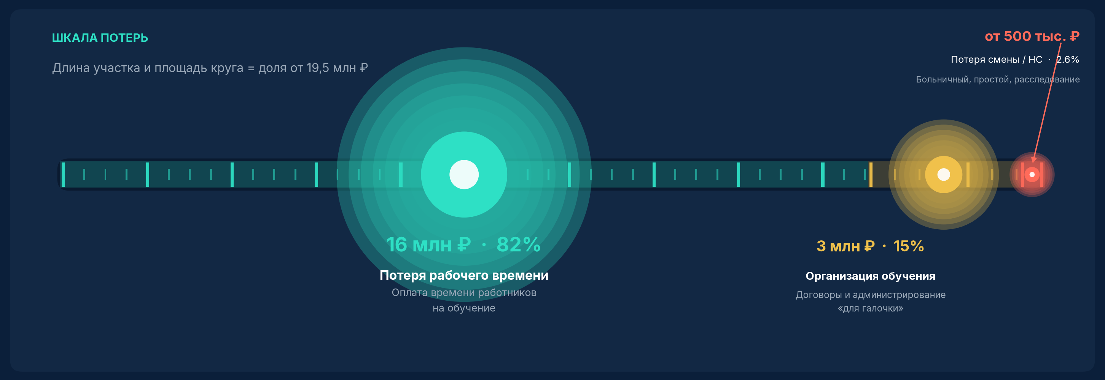
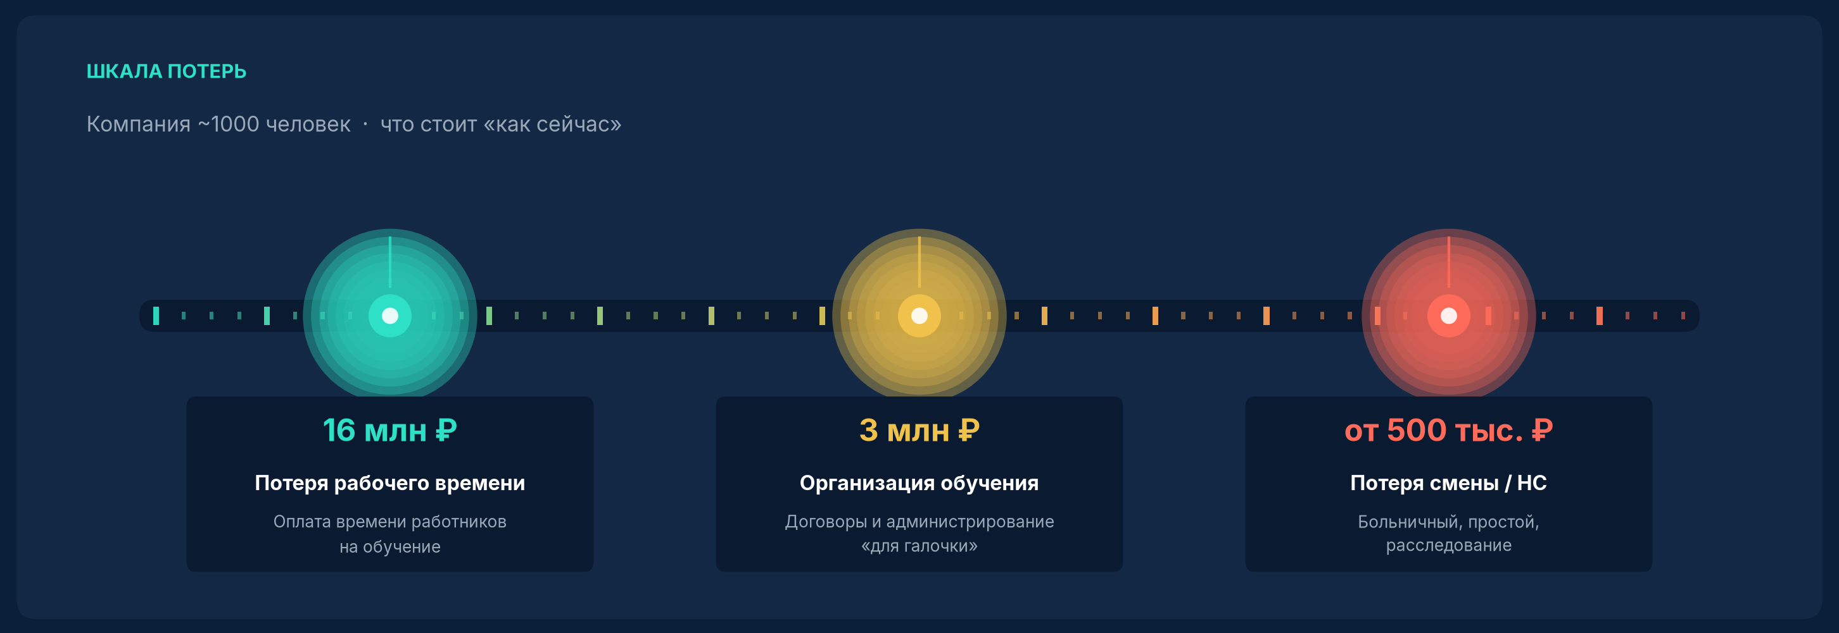
ЦЕНА БЕЗДЕЙСТВИЯ
Сколько стоит «как сейчас»
На примере компании в 1000 человек
5 / 17
Notes:
Спросить вслух их цифру. Если нет — оставить пропуски и вернуться в КП.

Slide 6
ИНСАЙТ
Между проверками знания раз в 3 года нужен второй контур — короткий, ежедневный, с рейтингом
1
2
3
Проверка знания
Микрообучение
Аналитика руководителя
Раз в 3 года.
Каждый рабочий день.
5–15 минут.
Формирование навыков и привычек
Контроль просрочки, баллов за правильные ответы,оценка
вовлечённости.
Контроль «слабых» зон, корректировка последовательности микроуроков в зависимости от типов нарушений
6 / 17

Slide 7
ПРОДУКТ
Микрообучение по охране труда
Микрокурсы
Программы и назначения
Баллы и вовлеченность
Видео, презентации, вопросы проверки знаний, практические задания
Группы, каждый день или по рабочим дням, последовательный трек
Собственная методика вовлеченности, оценка своевременности, баллы за теоретическую и практическую часть
Кабинет компании
Рейтинг
Отчёты
Штатка, филиалы, роли: admin / curator / user
Видимый для всех сотрудников рейтинг становится мотиватором к обучению. Гибкое управление рейтингом – можете сделать акцент на правильных ответах, практике или дисциплине
Прогресс, просрочки, выгрузка без Excel-рутины
Сюда надо вставить скрины с системы
https://demo.smarta-ot.ru/
Пришлю отдельно страницы скринов
7 / 17
Notes:
Не обещать ИИ-адаптацию, симуляции и сертификаты 24/7, если не покажете в демо.

Slide 8
ГЛАЗАМИ СОТРУДНИКА
5–15 минут, телефон или компьютер. Один блок — один навык
• Актуальные микрокурсы на сегодня
• Последовательный трек: следующий курс откроется после текущего
• Вопрос проверки знаний и баллы за попытку
• Статус «все курсы на сегодня пройдены»
Моё обучение
Микрообучение – это не ещё одна LMS.
Это знания и навыки, переходящие в привычку
Сюда вставляем ролик по микрообучению, который делали год назад
8 / 17

Slide 9
ГЛАЗАМИ ОТ / HR
Кто не прошёл, кто просрочил, кто вовлечён — без Excel
10%
40%
20%
20%
10%
Этот слайд пока не делаем, здесь будет про методику оценки вовлеченности
Прохождение блока
Вопрос проверки
Вовлечённость
Доп. информация
Своевременность
• Прогресс программ
• Своевременность и просрочки
• Рейтинг сотрудников и баллы
• Выгрузка отчёта к проверке
9 / 17
Notes:
Веса по умолчанию в продукте. Компания может пересчитать критерии.

Slide 10
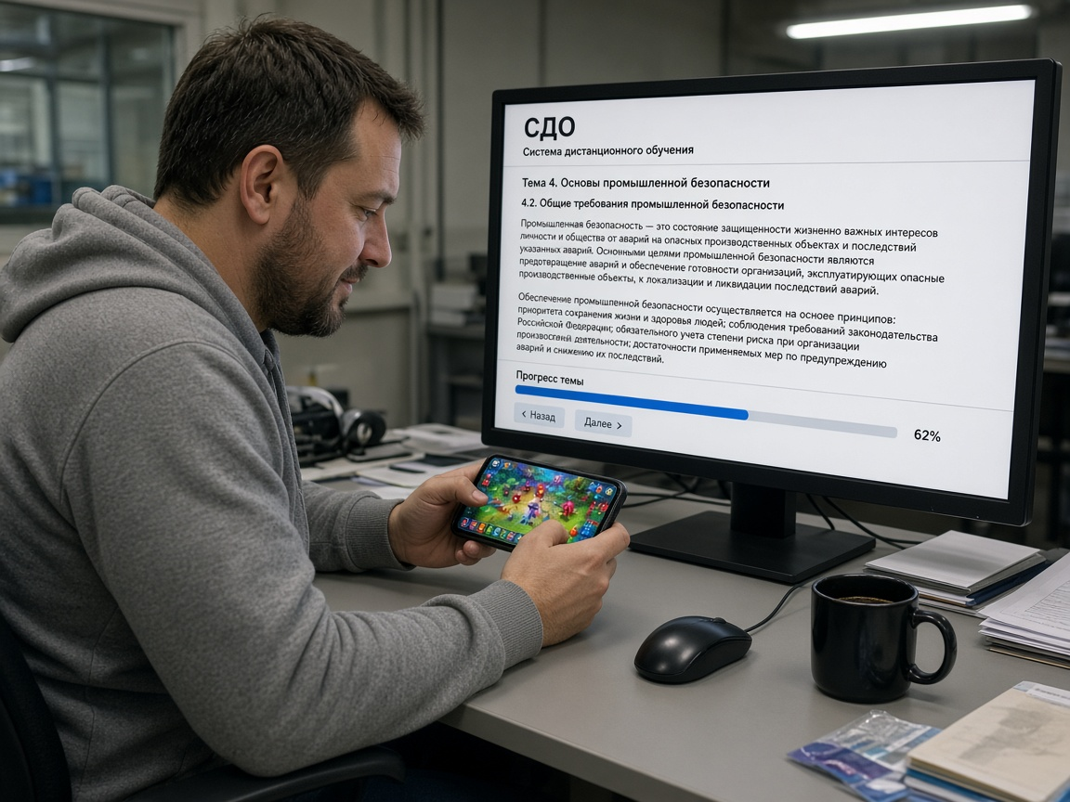
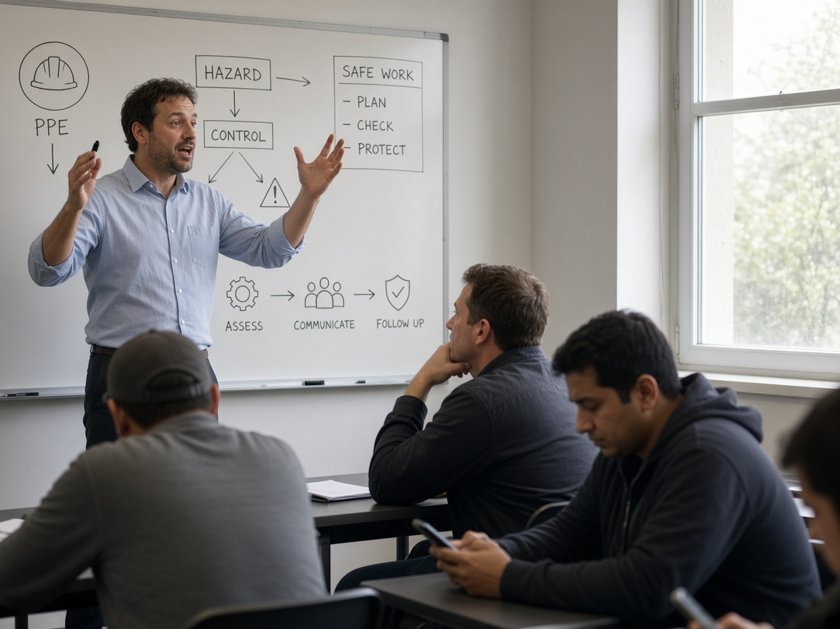
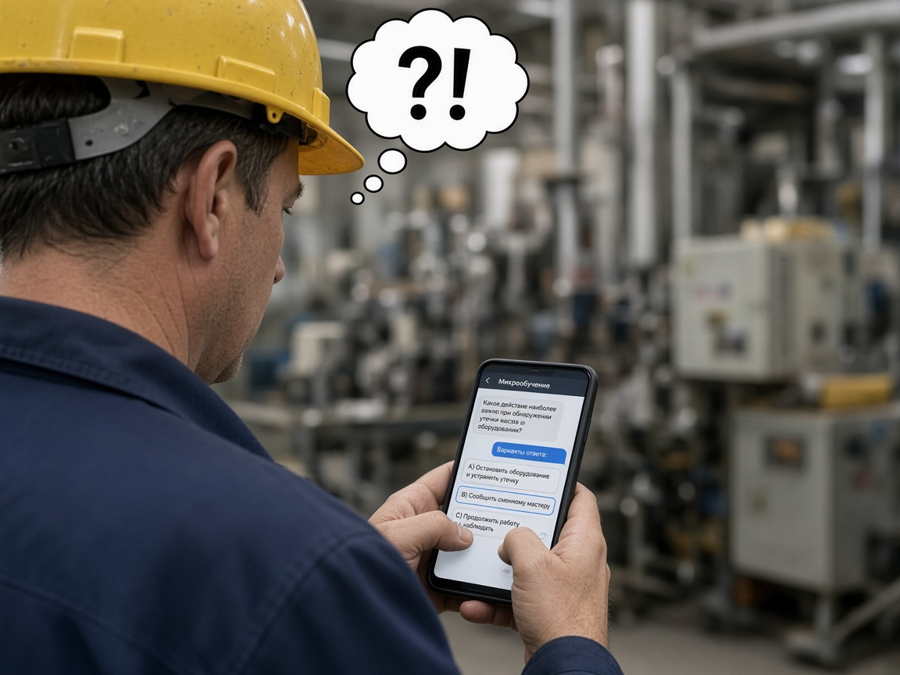
ТРИ ФОРМАТА
Кто реально учится — видно сразу
СДО
Очное обучение
Микрообучение
Система дистанционного обучения
Класс и преподаватель
Диалог и выбор ответа
10 / 17

Slide 11
ОТЛИЧИЕ
Не «ещё одна LMS», а контур ОТ + микроформат + СМАРТА
 | Классическая LMS и СДО | Очное обучение | Микрообучение
Формат | Длинные курсы | Обучение в учебном классе | Ежедневные микрокурсы по 5-7 минут
Вовлечённость | Слабая и неконтролируемая (включил видео или запустил презентацию, а сам параллельно занялся своими делами) | Контроль внимания отдельных обучаемых со стороны преподавателя/тренера. Чаще не оценивается, не фиксируется, а остается в голове тренера. | Методика вовлеченности, построенная на оценке различных действий и поведения работника в системе. Формат диалога требует постоянного внимания, нельзя «включить и уйти»
Контент | Большие курсы долго разрабатываются, адаптация к специфике работ требует существенных усилий. При изменениях актуализация программы занимает много времени | Длительная разработка программы. Содержание программы может зависеть от конкретного тренера/преподавателя | Гибкая настройка программы из различных микроуроков с учетом специфики, необходимых акцентов и сезонности. Легкая адаптация при изменениях НПА или процесса – замена 1 урока не равно проверка и редактирование всего курса
Периодичность | 1 раз в 3 года | 1 раз в 3 года | ежедневно
Уровень остаточных знания | 20% | 20% | 80%
11 / 17
Notes:
Если уже клиент СМАРТА: «Вы уже учите людей. Мы закрываем 364 дня между аттестациями.»

Slide 12
ДЕМО · 8–10 МИНУТ
Смотрим продукт, не слайды
1. Сотрудник проходит один микрокурс с телефона
2. Руководитель видит рейтинг и просрочки
12 / 17
Notes:
Не заменять демо скриншотами. Второй экран — кабинет руководителя.

Slide 13
КАК ЭТО РАБОТАЕТ
Назначили → проходят каждый день → видите отчёт
01
02
03
Назначение
Микрообучение
Контроль
Программа на группу или должность. Срок, рабочие дни, последовательный трек.
Ежедневные блоки: материал + вопрос проверки. Баллы за попытку.
Рейтинг, просрочки, вовлечённость. Отчёт к проверке и разбор с куратором.
13 / 17
Notes:
Персонализация — через программы, должности и назначения, не через обещание ИИ.

Slide 14
ДОКАЗАТЕЛЬСТВА ФОРМАТА
Микрообучение и вовлечённость уже работают в охране труда
Gallup Q12, 2024
FSC / Signal Gold
Walmart
Подразделения с высокой вовлечённостью: на 63% меньше инцидентов по безопасности vs нижний квартиль.
Микрообучение на шахте без отрыва от смены. Гибкая подача + поведение в H&S.
ежедневные 3–5 мин квизы по производственной безопасности. Результат снижение инциндентов на 54%.
Использовать лого исследований и брендов
Метаанализ 3,35 млн сотрудников, 183 806 подразделений
Оценка программы, Канада, 2024
14 / 17
Notes:
Свои кейсы СМАРТА ставить первыми, если есть цифры. Чужие — только как доказательство формата.

Slide 15
КОММЕРЧЕСКАЯ ЛОГИКА
Считаем от риска и объёма, не от «стоимости LMS»
Стоимость штрафа / простоя / повторного обучения vs лицензия на сотрудника в год
Старт
Бизнес
Корпоратив
до 100 человек
до 500 человек
500+ / филиалы
Базовые программы
Кабинет и назначения
Отчёт куратора
Безлимит программ
Рейтинг и веса критериев
Несколько групп и отделов
Кабинеты филиалов
ЕИСОТ-контур, SLA
Кастомные программы
Точную цифру дадим после пилота и вашей численности. Сегодня фиксируем логику.
15 / 17

Slide 16
КОМУ ПОЛЕЗНО
Польза для работника, куратора, специалиста по ОТ и руководителя
Работник | Куратор | Специалист по охране труда | Руководитель компании
• Не отрывается от работы • Учится в течение смены • Регулярно закрепляет навык • Постоянно вовлечён | • Назначения по категории работника • Простое управление программами • Аналитика, чтобы координировать обучающихся | • Снижение инцидентов • Программы завязаны на реальные зоны риска • Акцент на нарушениях и происшествиях • Культура безопасности: регулярный диалог с работниками через систему | • Меньше расходов на тренинги, которые не снижают травматизм • Меньше времени сотрудников на обучение без результата • Реальный эффект: меньше нарушений и несчастных случаев
16 / 17

Slide 17
КОММЕРЦИЯ
Веб-версия и серверная версия
Веб-версия
Серверная версия
С готовым контентом. Цена за 1 работника.
Размещение на инфраструктуре заказчика
Количество пользователей | Цена за 1 работника
0–50 | 490 ₽
50–300 | 460 ₽
300–1000 | 420 ₽
1000–5000 | 390 ₽
5000 и выше | договорная
• Стоимость в этом предложении не оговаривается
• Условия поставки и внедрения — отдельно
• Контур, доступы и сопровождение — под вашу инфраструктуру
Дополнительно могут быть включены услуги по разработке или адаптации контента под специфику компании. Стоимость определяется по техническому заданию.
17 / 17

